Slide 1
Статистика
Статистика – наука, которая занимается получением, обработкой и анализом количественных данных
о разнообразных массовых явлениях, происходящих
в природе и обществе.
Слово «статистика» происходит от латинского слова status, которое означает «состояние, положение вещей».
Результаты статистических исследований широко используются для практических и научных выводов. Статистические характеристики применяют для нахождения средней урожайности пшеницы с 1 га
в данном районе, для исследования заработной платы одной и той же профессии рабочих или цены на рынке на один и тот же товар и т. д.

Slide 2
Демографическая
статистика
В демографии большую роль играет демографическая статистика, изучающая численность населения, социальный, профессиональный состав, передвижение населения в пределах страны

Slide 3
Прогноз численности
населения России
Год | Росстат |  | Институт демографии | ООН | Год | Росстат |  | Институт демографии | ООН
 | отчёт | прогноз | прогноз | прогноз |  | отчёт | прогноз | прогноз | прогноз
 | млн чел. | млн чел. | млн чел. | млн чел. |  | млн чел. | млн чел. | млн чел. | млн чел.
1897 |  | 67,5 |  |  | 2007 | 142,2 | 141,4
1917 |  | 91 |  |  | 2008 |  | 140,8
1926 |  | 92,7 |  |  | 2009 |  | 140,2
1939 |  | 108,4 |  |  | 2010 |  | 139,6 | 138,7
1959 |  | 117,2 |  |  | 2011 |  | 139,1
1970 |  | 129,9 |  |  | 2020 |  | 135,9 | 130,9
1990 |  | 147,7 |  |  | 2025 |  | 133,8 | 125,8
2000 |  | 146,9 |  | 144,8 | 2050 |  |  | 98,6 | 101,5
2005 |  | 143,5 |  | 141,7 | 2070
2006 |  | 142,8 | 142,1 |  | 2100 |  |  |  | 79,5

Slide 4
Экономическая
статистика
Экономическая статистика разрабатывает методы прогнозирования роста или спада производственной продукции, изменение цен, спроса и предложения на товары

Slide 5
Сбор и группировка
статистических данных
Статистическое наблюдение:
сбор информации об изучаемом
явлении или процессе
Обобщение и систематизация данных
Упорядочивание
числового ряда
Нахождение
статистических
характеристик
Составление
таблиц
частот
относи-
тельных
частот

Slide 6
Статистические характеристики
ряда чисел
Среднее
арифметическое
Размах
Мода
Медиана
упорядоченного
ряда

Slide 7
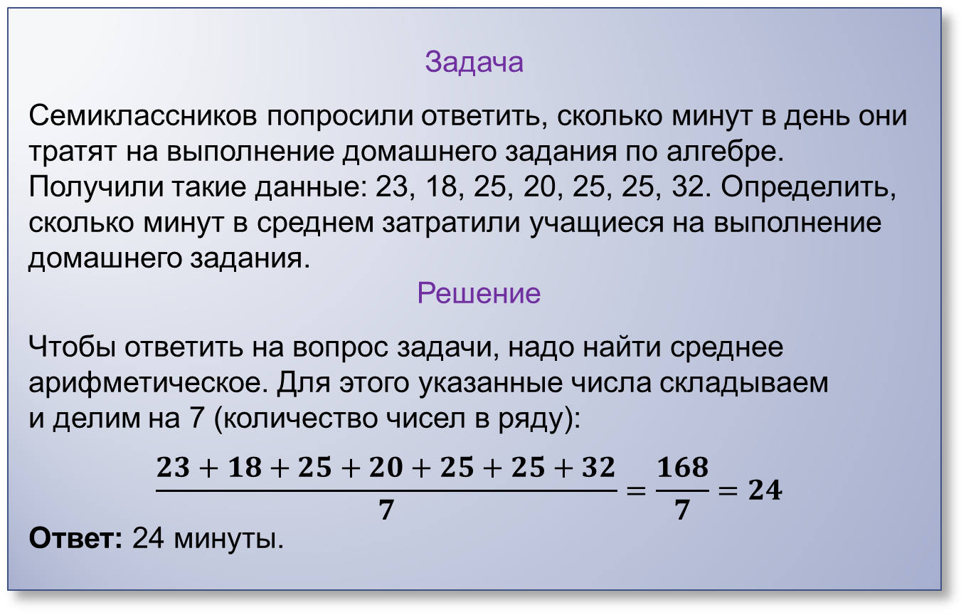
Средним арифметическим ряда чисел называется частное от деления суммы этих чисел на число слагаемых
Задача
Семиклассников попросили ответить, сколько минут в день они тратят на выполнение домашнего задания по алгебре.
Получили такие данные: 23, 18, 25, 20, 25, 25, 32. Определить, сколько минут в среднем затратили учащиеся на выполнение домашнего задания.
Решение
Чтобы ответить на вопрос задачи, надо найти среднее арифметическое. Для этого указанные числа складываем
и делим на 7 (количество чисел в ряду):
$$\frac{23+18+25+20+25+25+32}{7}=\frac{168}{7}=24$$
Ответ: 24 минуты.

Slide 8
Размахом ряда чисел называется разность между наибольшим и наименьшим из этих чисел.
1. Дан упорядоченный ряд чисел:
35, 35, 36, 36, 36, 36, 37, 37, 38, 39, 39.
39 – 35 = 4 – размах ряда.
2. 16, 22, 16, 13, 20, 17.
22 – 13 = 9 – размах ряда.

Slide 9
Модой ряда чисел называется число, наиболее часто встречающееся в данном ряду.
Ряд чисел может иметь более одной моды или не иметь совсем.
1. В ряду чисел 47, 46, 50, 52, 47, 52, 49, 45, 43, 53 две моды – это числа 47 и 52, так как каждое из этих чисел встречается два раза, а остальные числа встречаются в ряду менее двух раз.
2. В ряду 69, 68, 66, 70, 67, 71, 74, 63, 73, 72 моды нет.

Slide 10
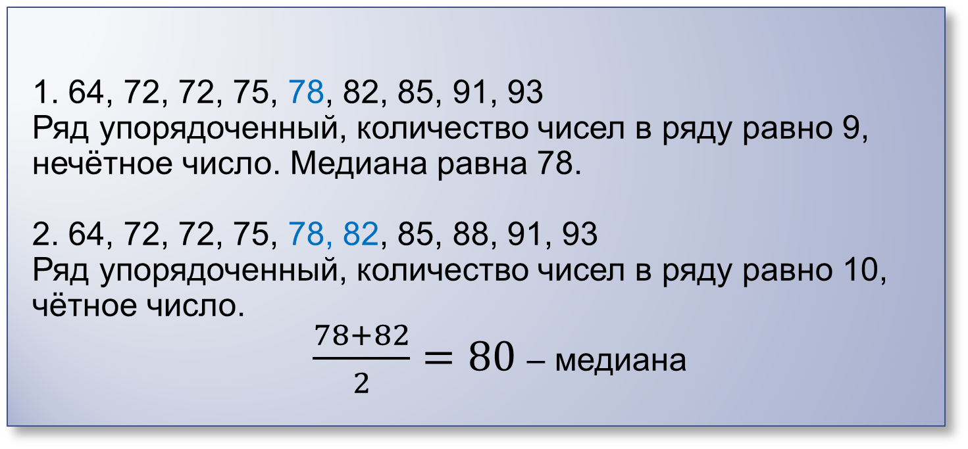
Медианой упорядоченного ряда чисел
с нечётным числом членов называется число, записанное посередине; в ряду с чётным числом членов ─ среднее арифметическое двух чисел, записанных посередине.

Slide 11
Сбор и группировка
статистических данных
Полигон
Диаграмма
Гистограмма
круговая
столбчатая

Slide 12
Полигон
Имеются данные о производстве заводом приборов в первом полугодии (по месяцам):
Месяц | I | II | III | IV | V | VI
Число приборов (тыс. шт.) | 2,3 | 2,2 | 2,5 | 2,6 | 2,8 | 1,9

Slide 13
Диаграммы
На основе изучения затрат времени на изготовление одной детали рабочими цеха составлена таблица относительных частот:
Время, ч | 0,5 | 0,6 | 0,7 | 0,8
% | 16 | 21 | 39 | 24

Slide 14
Гистограмма
По четвертным оценкам по математике учащиеся одного класса распределились следующим образом: «5» –
4 ученика, «4» – 10 учеников, «3» – 18 учеников, «2» –
2 ученика.

Slide 15
Сбор и группировка
статистических данных
Таблица частот
Математическая подготовка учащихся (40 чел.)
по теме (тест).
Число верно выполненных заданий | 0 | 1 | 2 | 3 | 4 | 5 | 6 | 7 | 8 | 9
Частота | 1 | 1 | 1 | 2 | 5 | 6 | 8 | 7 | 5 | 4

Slide 16
Рефлексия
Сегодня я узнал…
Было интересно…
Было трудно…
Я выполнял задания…
Я понял, что…
Теперь я могу…
Я почувствовал, что…
Я приобрел…
Я научился…
У меня получилось…
Я смог…
Я попробую…
Меня удивило…
Урок дал мне для жизни…
Мне захотелось…

Slide 17
Интернет-источники
http://office.microsoft.com/ru/images/results.aspx?qu=%D0%BB%D1%8E%D0%B4%D0%B8&ex=2#ai:MC900230410|mt:1| (группа людей)
http://office.microsoft.com/ru/images/results.aspx?qu=%D0%B7%D0%B0%D0%B2%D0%BE%D0%B4&ex=1#mt:1| (слайд 4)
http://office.microsoft.com/ru/images/results.aspx?qu=%D0%BA%D0%BD%D0%B8%D0%B3%D0%B8&ex=1#ai:MC900440424|mt:1| (смайлик)

